Slide 1
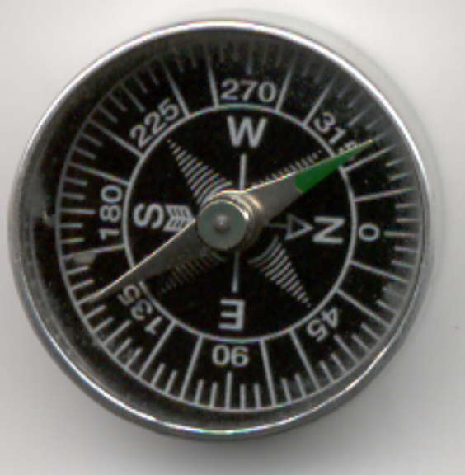
FUNDAMENTOS FÍSICOS de la INFORMÁTICA
TEMA 6b. ELECTROMAGNETISMO: momento magnético
GRUPO 1F
A. SALANDIN, UNIVERSITAT POLITÉCNICA DE VALENCIA
APUNTES de PAGINA 9 a 16 del Tema 6
Sin demostraciones

Slide 2
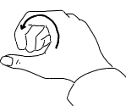


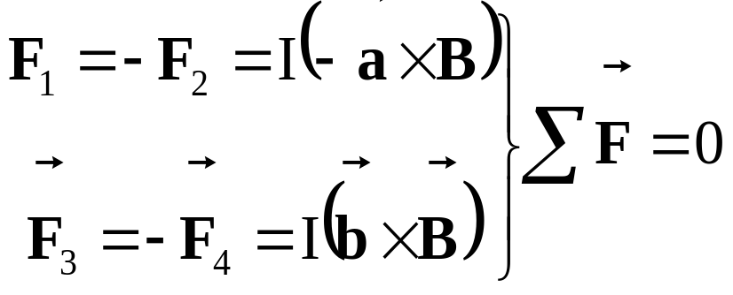
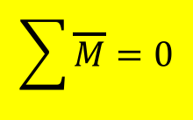
ACCIÓN del CAMPO M. sobre una ESPIRA PLANA
MOMENTO MAGNÉTICO
❒
F₁
❒
B_{xy}
I
❒
-a
❒
-b
❒
F₃
❒
F₄
❒
b
y
❒
a
❒
F₂
x
Si sobre una espira por la que circula corriente actúa un B uniforme, la fuerza total es cero (corriente cerrada con B uniforme, supuesto “c” en transparencia 8 tema anterior), pero cuando las fuerzas aparecen por pares (iguales y opuestas) se produce un momento que da lugar a un giro de la espira. Este es el fundamento del motor eléctrico.

Slide 3

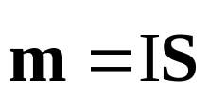
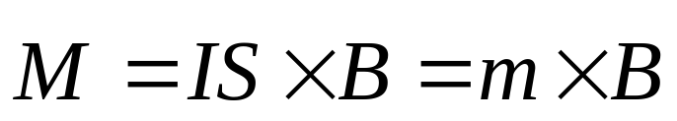

ACCIÓN del CAMPO M. sobre una ESPIRA PLANA
MOMENTO MAGNÉTICO
F₁
B_{xy}
I
-a
-b
F₃
F₄
Momento magnético
θ
❒
b
y
m
❒
S
❒
a
F₂
x
Momento de
las fuerzas magnéticas
I
I
CONVENIO
⊗
S hacia afuera
S hacia dentro

Slide 4


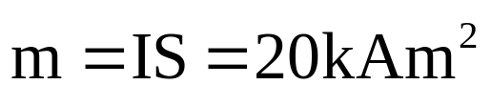


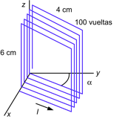
Ejemplo 4
Problema 1
☐ B entrante
☐ B saliente
Y
Momento magnético de la espira
2m
Vector superficie
2A
5m
m
M
Momento de las fuerzas magnéticas
X
B
Giro de la espira (antihorario)
P1. Una bobina consta de 100 espiras rectangulares de 6x4 cm² de lado, y la recorre una corriente de 2,5 A. Se encuentra orientada como muestra la figura, formando el plano de las espiras 37º con el eje y.
a) ¿Cuál es el momento magnético de la bobina?
b) ¿Cuál es el momento del par que actúa sobre la bobina si se aplica un campo magnético de 2 T en la dirección del eje y en sentido positivo?

Slide 5
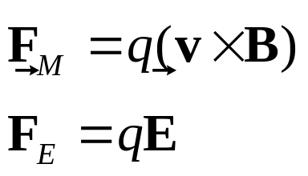
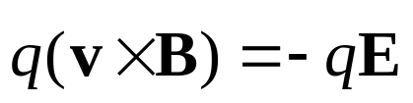
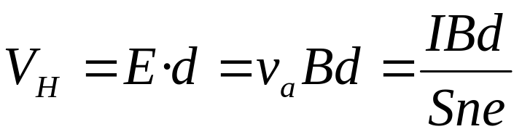
EFECTO HALL
CON PORTADORES +
Se produce cuando se hace circular una corriente I por un bloque de conductor o de semiconductor, y éste se sitúa en un B perpendicular a la corriente, entonces aparece una diferencia de potencial de Hall entre dos de sus caras opuestas.
ε
I
V_{H}
C
⊕
❒
v_{a}
-
❒
J
d
E_{H}
F
+
❒
B
A
F magnética
F eléctrica
Tensión Hall
Diferencia de potencial AC

Slide 6
EFECTO HALL
CON PORTADORES -
ε
I
-V_{H}
+
❒
v_{a}
❒
J
-
d
E_{H}
F
❒
B
Aplicaciones:
signo de los portadores de carga en semiconductores
densidad de portadores n
medir B

Slide 7
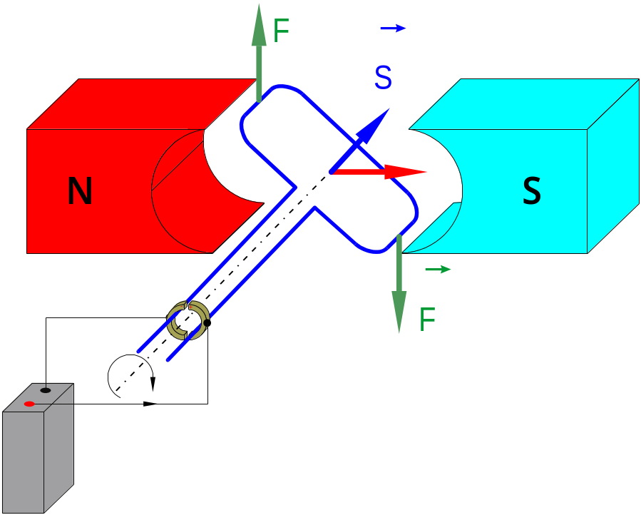
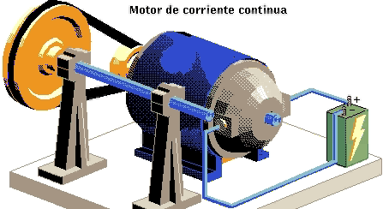
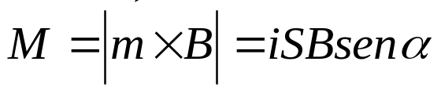
MOTOR ELÉCTRICO
I

Slide 8
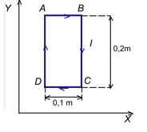
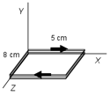
Problema 2
Problema 3
P2. Sea la espira rectangular de la figura, por la que circula una intensidad I=2A en el sentido indicado, situada en el interior de un campo magnético B=0.5j T. Hallar:
a) Fuerzas magnéticas sobre los 4 lados de la espira y Fuerza total sobre la espira
b) Momento magnético de la espira,
c) Momento resultante de las fuerzas sobre la espira.
P3. Por un conjunto de 100 espiras de 8 cm de largo por 5 cm de ancho que se encuentra situado en el plano XZ tal como muestra la figura circula una corriente de 2 A en el sentido indicado. Están situadas en un campo magnético B=0.5i + 0.2j – k T . Calcula:
a) Momento magnético de la bobina.
b) Momento de las fuerzas magnéticas que actúan sobre la bobina.
c) Fuerza magnética sobre el lado coincidente con el eje Z.

